Slide 1
Exercícios CLP 1
Exercícios básicos para aprendizados de programação de CLPs

Slide 2
Objetivo
Exercitar a capacidade de realizar o projeto de ligação elétrica de dispositivos no CLP e;
Escrever programas correspondentes às respectivas situações dos problemas funcionais propostos;

Slide 3
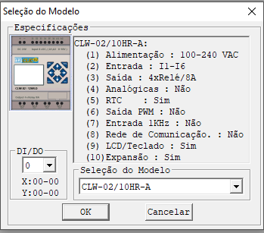
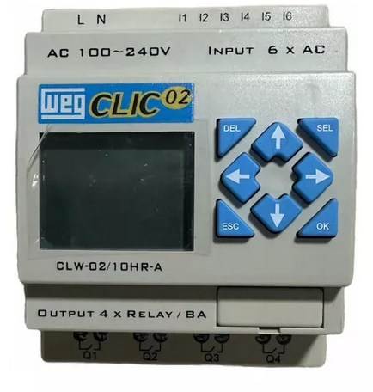
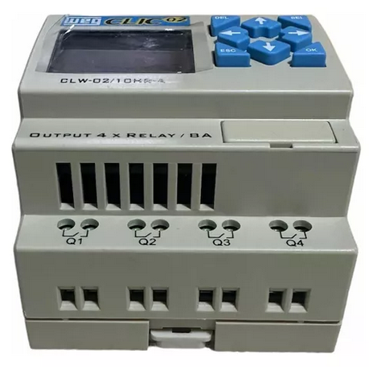
CLP Clic02
Modelo

Slide 4
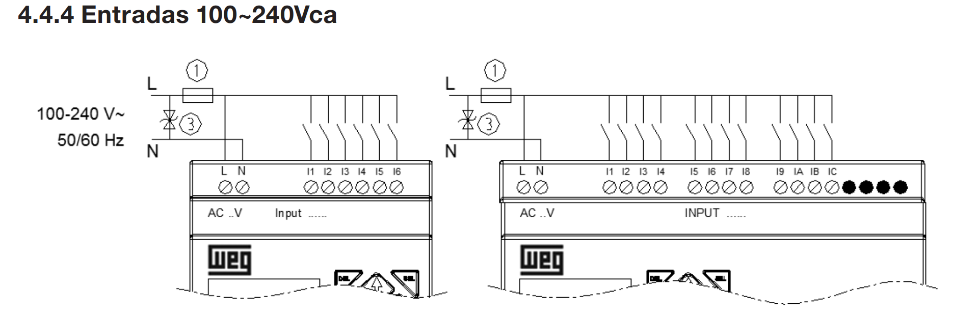
CLP Clic02
Conexões de entrada

Slide 5
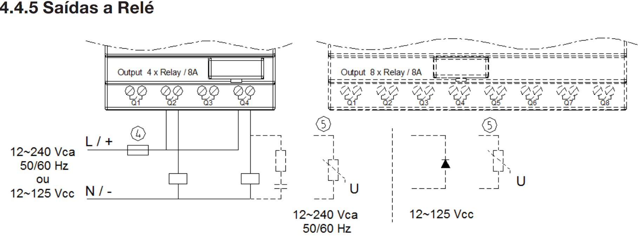
CLP Clic02
Conexões de saída

Slide 6
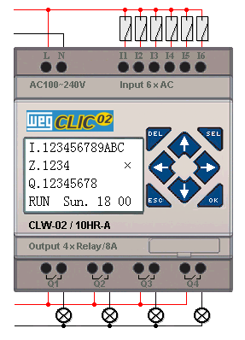
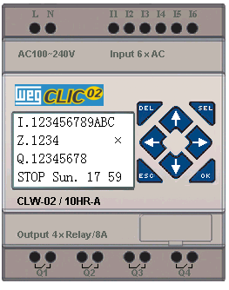
Clic 02
Conexões

Slide 7

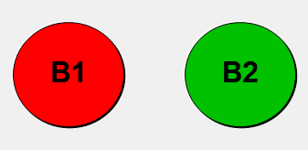
CLP Clic02
Esboce a conexão elétrica ao CLP para todos os problemas
Problema 1
Ligar uma lâmpada ao apertar uma botoeira (B1-NA)
Problema 2
Ligar uma lâmpada ao apertar duas botoeiras (B1-NA e B2-NA) simultaneamente
Problema 3
Ligar uma lâmpada ao apertar a botoeira (B1-NA) ou a botoeira (B2-NA)

Slide 8
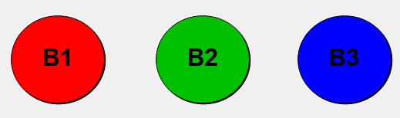
CLP Clic02
Esboce a conexão elétrica ao CLP para todos os problemas
Problema 4
Ligar uma lâmpada L1 ao apertar a botoeira (B1-NA), a botoeira (B2-NA) e a botoeira (B3-NA)
Problema 5
Ligar uma lâmpada ao apertar ou a botoeira (B1-NA) ou a botoeira (B2-NA) ou a botoeira (B3-NA) e ligar as lâmpadas L1 e L2
Problema 6
Desligar a lâmpada L1 ao apertar a botoeira (B1-NA)

Slide 9
CLP Clic02
Esboce a conexão elétrica ao CLP para todos os problemas
Problema 7
Um CLP deve realizar o comando de duas lâmpadas segundo as seguintes condições:
A botoeira B1 deve ligar uma lâmpada B1.
A botoeira B2 deve ligar uma lâmpada B2.
Apenas uma das lâmpadas pode funcionar de cada vez, mesmo que uma segunda tente ser acionada. A primeira que foi ligada é que deve permanecer ligada.

